Slide 1
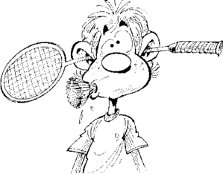
Le service « facile »
Les règles de base
Comment tenir sa raquette au service
Les types de services
Mes conseils
Quelques références internet

Slide 2
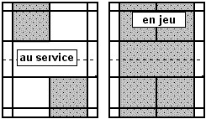
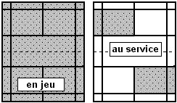
Les règles de base
Servir en diagonale
Etre derrière la première ligne blanche
Envoyer le volant dans le camp adverse
En simple
En double

Slide 3
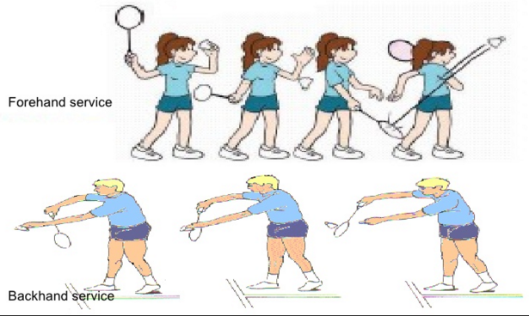
Comment tenir sa raquette « au service »
Deux possibilités
Considéré comme le service de simple
Considéré comme le service de double

Slide 4
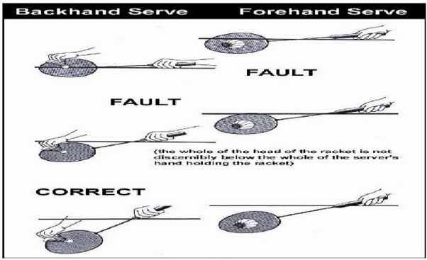
Comment tenir sa raquette « au service »
Deux règles :
La tête de la raquette doit être en dessous de la main qui la tien au moment de l’impact

Slide 5
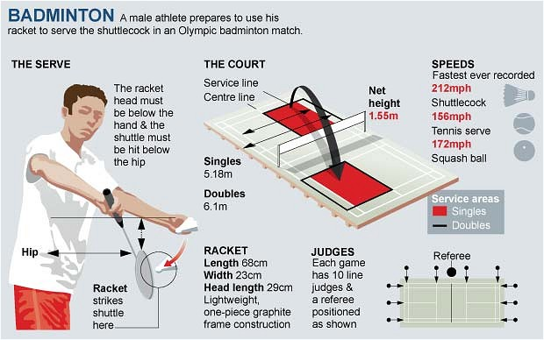
Comment tenir sa raquette « au service »
Deux règles :
En service de double, l’impact doit être situé entre le bas et le haut des côtes

Slide 6
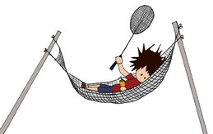
Exercice proposé
Entraînons nous aux services avec :
Le service de simple
Le service de double
Services avec contre:
L’un d’entre vous sert une fois court, une fois long
L’autre tente un smatch systématique
Durée : 2mn x 2 x 2
On recommence avec l’autre type de service
On tourne

Slide 7
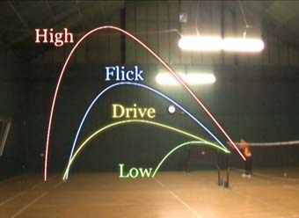
Les types de services
Il existe 4 types de services :
Le service court
Le service long (en lobe)
Le service tendu (flick)
Le service « drive »
Et quelques « options » :
La feinte
Le slice
(http://www.badminton-web.fr/badminton/coups-badminton.php)

Slide 8
Exercice proposé
Entraînons nous aux services suivants :
Le service court
Le service long (en lobe)
Services aux 3 cerceaux :
Chacun prend un jeu de volants (10 par exemple)
Chacun sert dans les cerceaux en commençant par le plus proche
Pour passer au cerceaux suivant, il faut réussir trois volants
Durée : 5mn

Slide 9
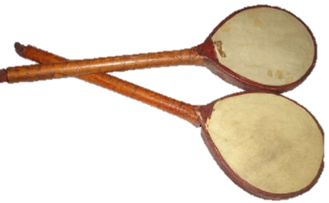
Mes conseils
Ne pas lancer le volant avant l’impact (perte de précision)
Répéter systématiquement la même gestuelle (augmente la répétabilité)
Essayer différents type de service avec un nouvel adversaire (sert à identifier ses points de facilitées / de difficultées)
Alterner aléatoirement des services longs & courts (ne pas permettre l’anticipation)

Slide 10
Mes conseils
Essayer de tenir la raquette en haut de la poignée (au filet)
Regarder l’endroit que vous visez et non votre volant
Prendre le temps, vous avez le temps !
Avoir une position de bras plutôt arrondie (ne pas être raidie)
Tenir sa raquette de façon détendu (comme une plume)

Slide 11
Mes conseils
Ne pas faire de servir court, trop haut (réduit le contre-smatch)
Remonter la raquette haute le plus tôt possible (préparer un smatch filet)
Se placer plus souvent au coin central pour servir (facilite le replacement et limite l’espace ouvert à l’adversaire)
S’amuser ☺

Slide 12
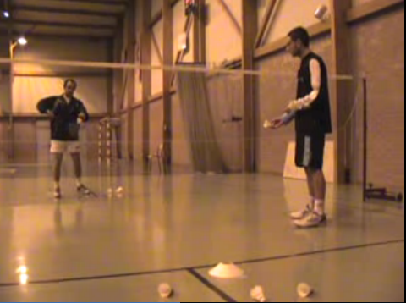
Exercice proposé
Entraînons nous aux services suivants :
Le service court avec smatch
Service court avec smatch :
Un joueur 1 est au service
Le joueur 2 se prépare à lui envoyer à la main un volant
Le joueur 1 sert et essaye de smatcher au filet le volant lancé par le joueur 2
Répéter l’opération 10 fois puis tournez
Durée : 4mn x 2

Slide 13
Exercice proposé
Entraînons nous aux services suivants :
Le service long avec défense
Service long avec défense:
Un joueur 1 est au service
Le joueur 2 se prépare à smatcher en fond de court sur le joueur 1
Le joueur 1 sert au fond
Le joueur 2 smatch sur le joueur 1
Le joueur 1 amorti
Répéter l’opération 10 fois puis tournez
Durée : 4mn x 2

Slide 14
Quelques références internet
http://badmania.fr/technique-22-Le-service-de-double.html#menu
http://fr.slideshare.net/alberto.garciahuerta/badminton-bilinge
http://www.badminton-web.fr/badminton/regles-badminton.php
http://www.badminton-web.fr/badminton/service.php

Slide 15
Merci pour votre attention
N’oubliez pas :
Renseignez la fiche pour avoir cette présentation
Prenez vos « cerceaux » en corde pour vous entraînez plus tard

